Slide 1
Nauka zawodu w rzemiośle

Slide 2
Czym jest rzemiosło?
Tradycja i nowoczesność?
Fachowość w wykonywaniu usług?
Praca rąk i produkt?
Rzemiosłem jest wykonywanie pracy polegającej na wykonywaniu przedmiotów lub świadczeniu usług przez osoby posiadające kwalifikacje zawodowe.
Czym jest rzemiosło?

Slide 3
Co różni szkoły ponadpodstawowe?
LICEUM OGÓLNOKSZTAŁCĄCE
4 lata
BRANŻOWA SZKOŁA I STOPNIA
3 lata
TECHNIKUM
5 lat
wykształcenie średnie
wykształcenie branżowe
wykształcenie średnie branżowe
matura
brak matury
matura
brak egzaminów potwierdzających kwalifikacje w zawodzie
egzamin potwierdzający kwalifikacje w zawodzie (1 kwalifikacja zawodowa)
egzaminy potwierdzające kwalifikacje w zawodzie (1-2 kwalifikacje zawodowe)
brak zawodu
zawód
zawód
brak praktyk zawodowych
zajęcia praktyczne – 2 – 3 dni w tygodniu przez 3 lata
praktyki zawodowe – min. 280 godzin/ok. 8 tygodni w ciągu 5 lat
2-3 przedmioty rozszerzone
brak przedmiotów rozszerzonych
1-2 przedmioty rozszerzone
min. 2 języki obce
min. 1 język obcy
2 języki obce
kontynuacja nauki: studia wyższe, szkoła policealna, KKZ
kontynuacja nauki: branżowa szkoła II stopnia, KKZ, LO dla dorosłych
kontynuacja nauki: studia wyższe, szkoła policealna, KKZ
Źródło: Centrum Doradztwa Zawodowego dla Młodzieży w Poznaniu: https://www.cdzdm.pl/PL-H441/o-szkolach-ponadpodstawowych.html

Slide 4
NAUKA ZAWODU W BRANŻOWEJ SZKOLE I STOPNIA
Teoretyczna nauka
Praktyczna nauka
Pracownie szkolne
Pracodawcy
Centra kształcenia zawodowego
Realizacja nauki w klasach zawodowych
Realizacja nauki w klasach wielozawodowych (szkoła + turnusy dokształcające)
Umowa o pracę w celu przygotowania zawodowego
Umowa o praktyczną naukę zawodu
Młodociany pracownik
Uczeń
Uczeń

Slide 5
JAK WYGLĄDA NAUKA ZAWODU W RZEMIOŚLE?
PRACA
praktyczna nauka zawodu w rzemieślniczej firmie
SZKOŁA
teoretyczna nauka w branżowej szkole I stopnia (3 lata)
IZBY RZEMIEŚLNICZE I CECHY RZEMIOSŁ
pomagają – masz pytanie, wątpliwości – zadzwoń i zapytaj
UMOWA
zarabiasz swoje pierwsze pieniądze (umowa o pracę w celu przygotowania zawodowego)
TYTUŁ
dostajesz świadectwo czeladnicze w zawodzie, którego się uczyłeś
EGZAMIN CZELADNICZY
Przedstawiasz, czego się nauczyłeś w szkole i w firmie rzemieślniczej

Slide 6
Zawody, w których prowadzona jest
nauka w rzemiośle
140 !!!

Slide 7
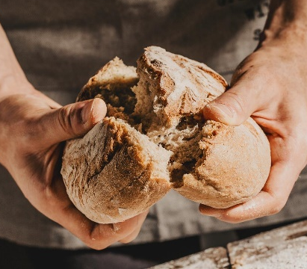
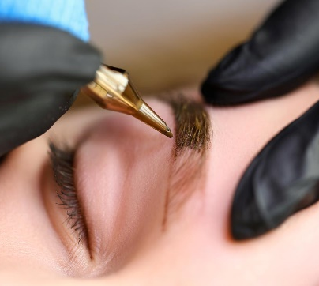
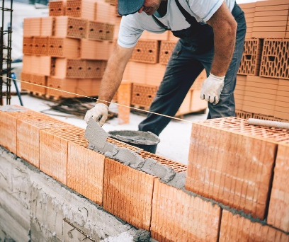
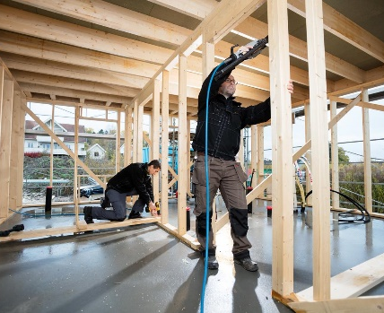
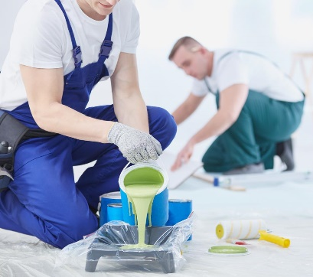
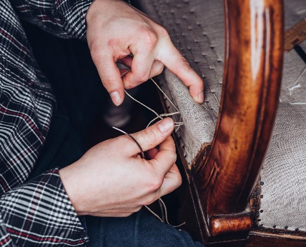
Branża usług
osobistych
Branża drzewna
Branża spożywcza
Branża budowlana
cukiernik
fryzjer
dekarz
stolarz
piekarz
kosmetyczka
murarz
monter stolarki budowalnej
kucharz
fotograf
malarz-tapeciarz
tapicer

Slide 8
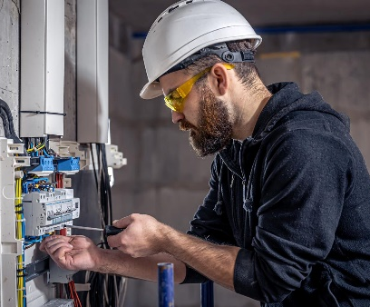
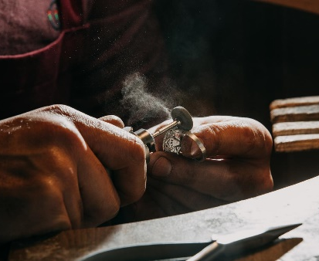
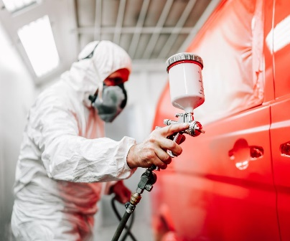
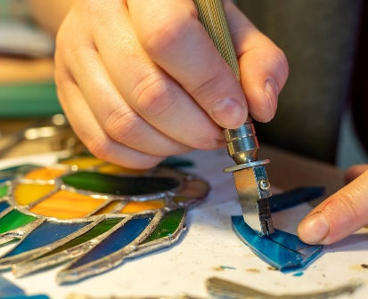
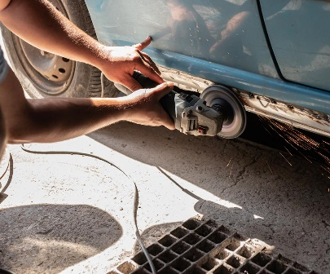
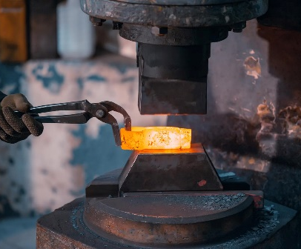
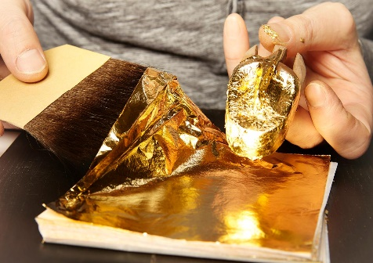
Branża motoryzacyjna
Branża mechaniczna
Branża elektro-energetyczna
Branża artystyczna
mechanik pojazdów samochodowych
ślusarz
elektryk
złotnik-jubiler
lakiernik
operator obrabiarek skrawających
elektronik
witrażownik
blacharz samochodowy
kowal
elektromechanik
pozłotnik

Slide 9
Rozwój kariery zawodowej w rzemiośle
3
MISTRZ
CZELADNIK
3 lata
stażu pracy
2
MŁODOCIANY
PRACOWNIK
1

Slide 10
JAK WYRUSZYĆ W ZAWODOWĄ PODRÓŻ?
ZAWÓD
KROK
01
KROK
02
KROK
03
KROK
04
KROK
05
KROK
06
Wybierz zawód, który Cię interesuje
Wybierz szkołę, która uczy Twojego zawodu
Poszukaj pracodawcy – pomogą w tym Cechy lub Izba Rzemieślnicza, szukaj ich w pobliżu miejsca zamieszkania
Uzyskaj zdolność do wykonywania zawodu.
Podpisz umowę o pracę w celu przygotowania zawodowego
Ucz się pilnie i za 3 lata przyjdź na egzamin czeladniczy
Uzyskaj świadectwo czeladnicze, a potem zdobywaj świat – zatrudnij się w firmie lub załóż własną

